Slide 1
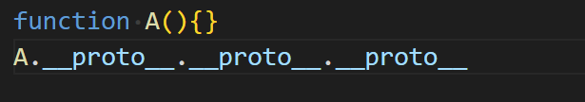

Slide 2
深入浅出原型链

Slide 3
原型是“借”来的
原型不是JavaScript首创
借鉴Self语言，基于原型（prototype）的实现继承机制

Slide 4
原型的解决了什么问题
共享数据, 减少空间占用，节省内存
实现继承

Slide 5
原型三件套
prototype
constructor
__proto__

Slide 6
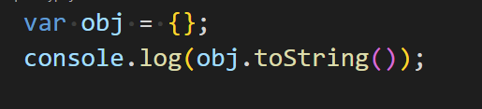
prototype
无处不在
本质是一个普通对象

Slide 7
constuctor
实例的构造函数

Slide 8
__proto__
__proto__：_proto__属性是一个访问器属性（一个getter函数和一个setter函数）, 暴露了通过它访问的对象的内部[[Prototype]] (一个对象或 null)
构造函数的原型prototype。
推荐使用：Object.getPrototypeof。

Slide 9
谁都有谁
prototype属性本质是一个普通对象
普通对象有___proto__属性
普通函数或者class既有prototype属性，又有__proto__属性

Slide 10
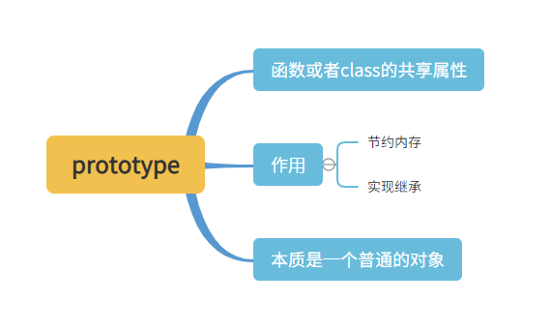
prototype, __proto__, constructor 小结

Slide 11
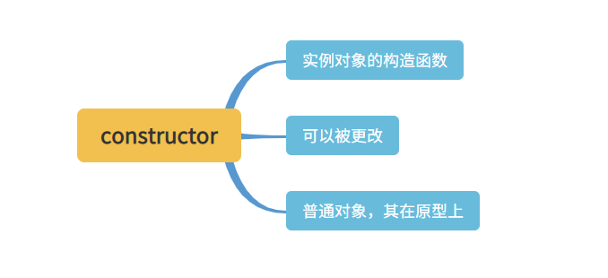
prototype, __proto__, constructor 小结

Slide 12
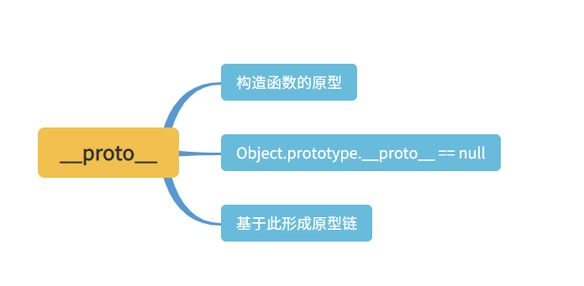
prototype, __proto__, constructor 小结

Slide 13
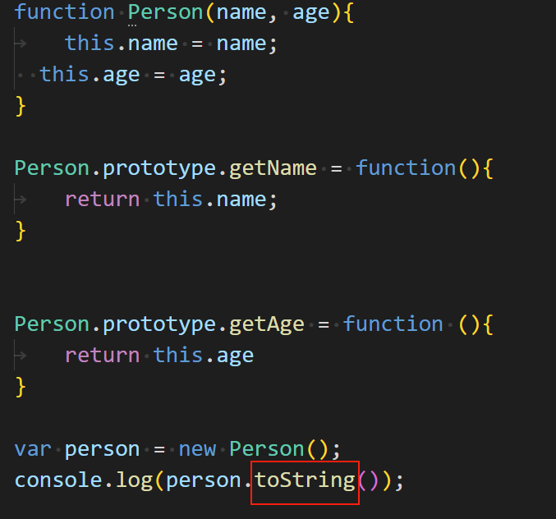
原型链

Slide 14
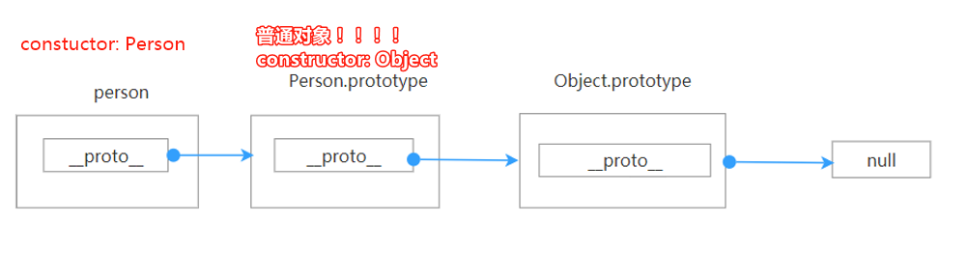
原型链

Slide 15
原型链的尽头
原型链的尽头都是null： Object.prototype.__proto__ === null

Slide 16
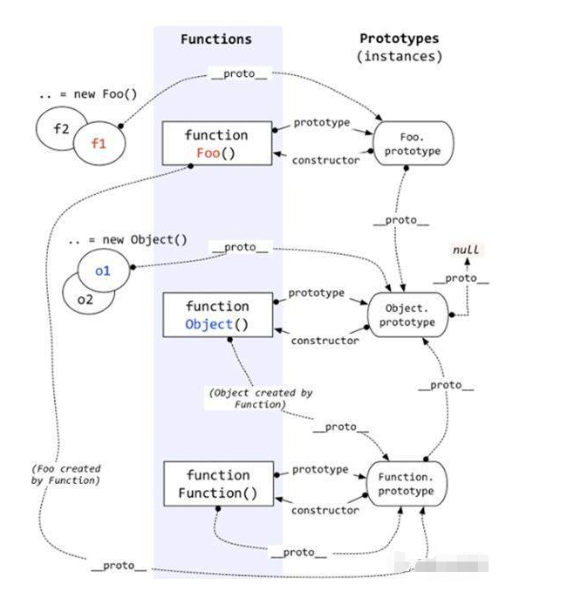
万法始祖

Slide 17
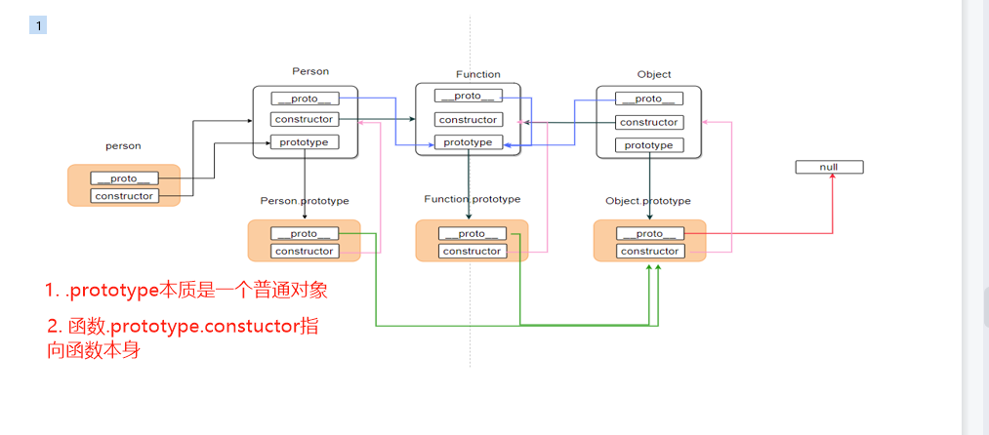
一个例子看原型

Slide 18
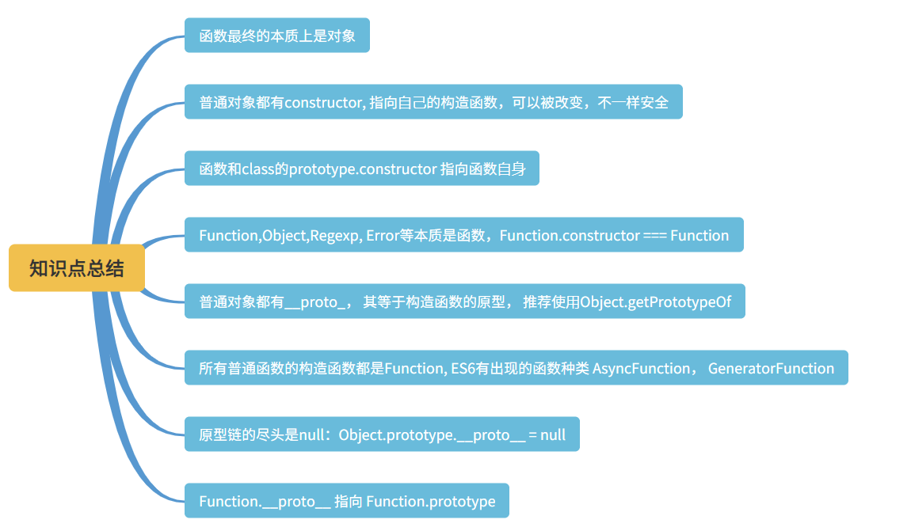
知识点总结

Slide 19
趣味知识
普通对象的二次__proto__是 null
普通函数的三次__proto__是null
如果是经历过n次显式继承，被实例化的普通对象， n+3层的__proto__是null

Slide 20
纯净对象
什么是纯净对象，就是干干净净的对象。没有原型。
怎么创建: Object.creat(null)

Slide 21
优点
空间上，少了原型链的信息，必然节约空间。
时间上，没有原型链，查找一步到位。

Slide 22
课后练习
推导 如果是经历过n次显式继承，被实例化的普通对象， n+3层的__proto__是null

